Slide 1
Název | Internet - vyhledávání
Předmět, ročník | ICT, sekunda
Tematická oblast | Základy digitálních technologií
Anotace | Výuková prezentace s obrázky a úkoly
Klíčová slova | www, připojení k internetu, kb/s, vyhledávač, prohlížeč, google
Autor | Mgr. Zdeňka Hanáková
Datum | Leden 2014
Škola | Gymnázium Jana Opletala, Litovel, Opletalova 189
Projekt | EU peníze středním školám, reg. č.: CZ.1.07/1.5.00/34.0221

Slide 2
Internet - vyhledávání
1. 11. 2013
Mgr. Zdeňka Hanáková

Slide 3
WWW stránka
Obsahuje text, obrázky a multimediální prvky (zvuky, videa..) a hypertextové odkazy na jiné stránky – propojenost stránek
Je psaná pomocí HTML jazyka (kód se značkami)
WWW = world wide web (pavučina)
Zdroj obrázku: By JeroenMassar (JeroenMassar (talk)) (Own work) [CC-BY-SA-3.0 (http://creativecommons.org/licenses/by-sa/3.0), via Wikimedia Commons. [cit. 1. 11. 2013]. Dostupné z: http://upload.wikimedia.org/wikipedia/commons/f/f4/IPv6Gate.gif

Slide 4
Připojení k Internetu
Poskytovatel připojení – poplatek – kolik?
O2, UPC, Fofrnet…
Rychlost připojení – v kb/s, Mb/s („bity“)
Vysvětlete: Download, upload
Jak se mohu k internetu připojit?
Přes ADSL (pevná telefoní linka), kabelovou televizi, wifi

Slide 5
Vyhledávač
Webová stránka sloužící pro vyhledávání informací
Uveďte příklady!

Slide 6
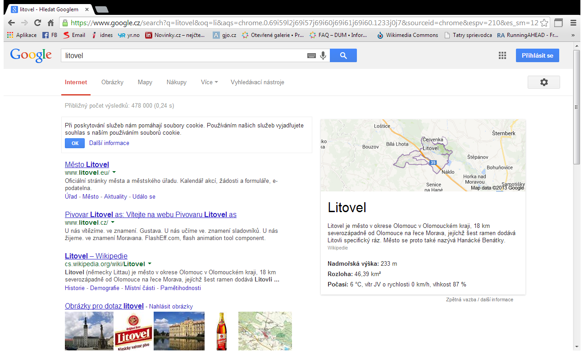
Google
vyhledávací políčko
možnosti vyhledávání
kde hledat
služby googlu
přesná adresa
oficiální stránky
odkaz na wikipedii

Slide 7
Test vyhledávačů
V každém z vyhledávačů najdi slovo GJO Litovel, zapiš počet výsledků a ohodnoť známkou (1-5)
Vyhledávač | Počet odkazů | Moje hodnocení
Google
Seznam
Centrum
Yahoo

Slide 8
Prohlížeč
Program, který máme nainstalovaný v počítači a slouží k zobrazení web. stránek
Uveďte příklady a vyhledejte si loga těchto programů.
Prohlížeč | Počet uživatelů ve třídě

Slide 9
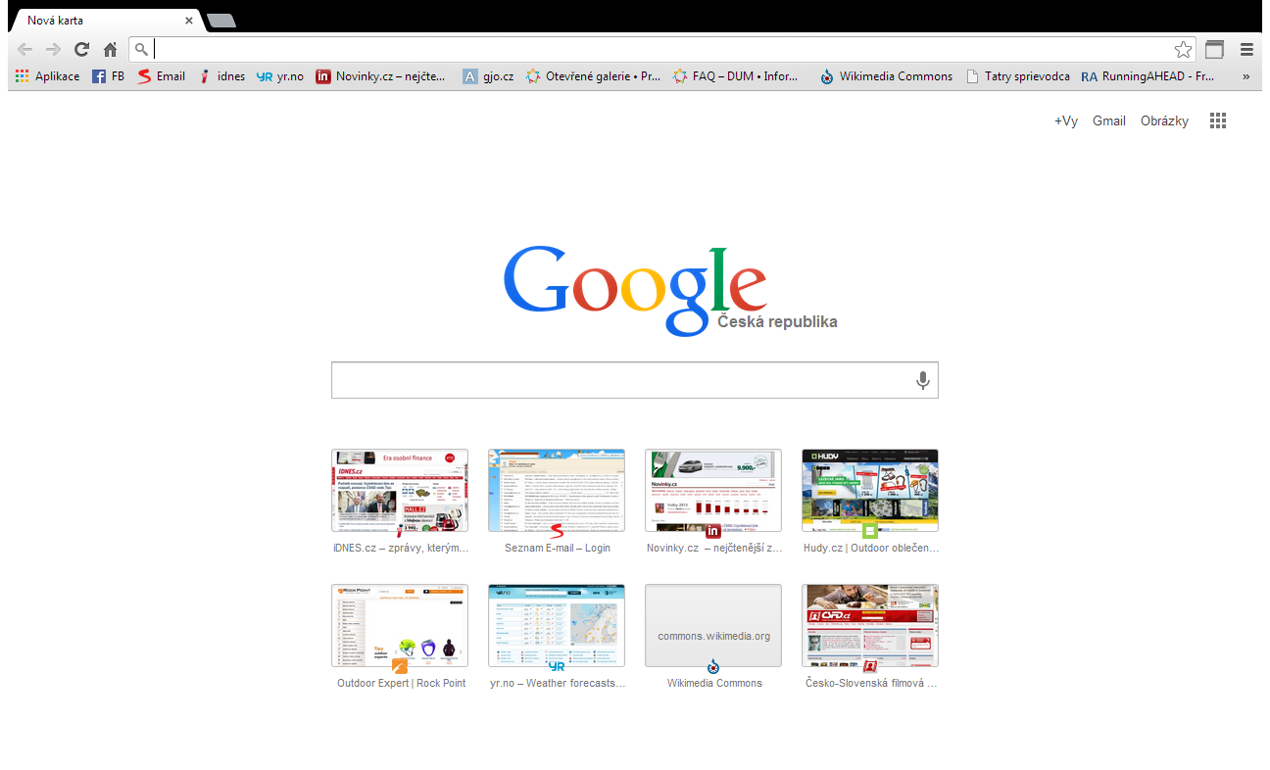
Chrome
karty
adresní řádek
přidat stránku do záložek
znovu načíst
lišta záložek
nastavení
domovská stránka
zobrazená stránka

Slide 10
Vyhledejte odpovědi na otázky
Odpovědi vypracujte do poznámkového bloku s názvem vyhledávání_příjmení. Ke každé odpovědi nakopírujte ještě odkaz, kde jste odpověď našli. Odpovědi očíslujte.
1. Jak se jmenují zakladatelé firmy Apple?
2. Jaká je nejvyšší hora Španělska?
3. Co má ve znaku město Uničov?
4. Kolik dětí měl Johann Sebastian Bach?
5. Jakou teplotu očekávají meteorologové zítra v Praze?
6. Na jakém zámku se natáčela Pyšná princezna (tam kde bydlela)?
7. Co je to jablko sváru?
8. Kdo je autorem citátu: Lidé ti odpustí spíše, když je obelžeš, než když jim povíš pravdu.
9. Co hrají dnes večer v Moravském divadle v Olomouci?
10. V jakém státě se nachází město Mérida?

Slide 11
Správné odpovědi
1. Steve Jobs, Ronald Wayne, Steve Wozniak
2. Pico de Teide
3. černá orlice
4. 20 dětí
6. Hluboká nad Vltavou
7. Užívá se pro vyjádření něčeho, co zapříčinilo neshodu, složité jednání nebo spor či nepřátelství mezi jednajícími.
8. František Vymazal
10. Yukatán v Mexiku

